Slide 1
조원:최보규,안상우,임경민,서재호,최호근,임휘균
1조
흡연자와 비흡연자를 위한 흡연 공간을 설계

Slide 2
목차
1.고객의 요구조사
1.1 흡연자의 요구사항
1.2 비흡연자의 요구사항
1.3 조사데이터 정리
2.설계사양 준비과정
2.1 후보리스트 작성
2.2 상관표 작성
3.결과

Slide 3
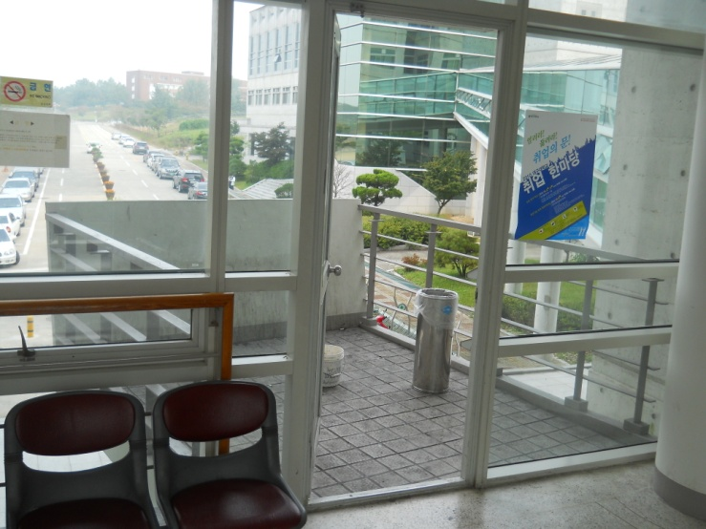
1.고객의 요구사항
1.1 흡연자의 불만과 요구사항
-흡연구역에 환풍기가 없어 공기가 좋지 않다.
-쓰레기통이 많지 않아 불편하다.
-흡연구역이 너무 부족하다.
-흡연구역이 지저분하다.

Slide 4
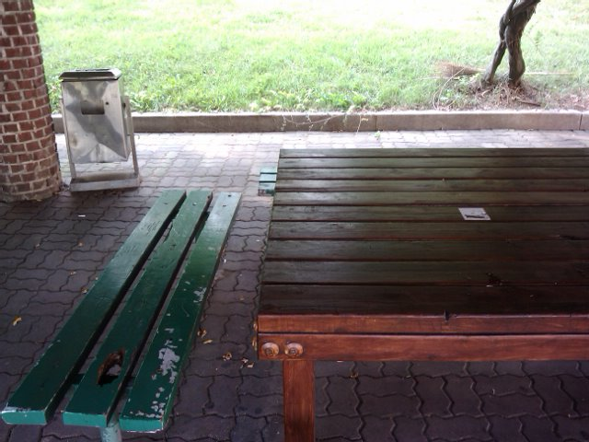
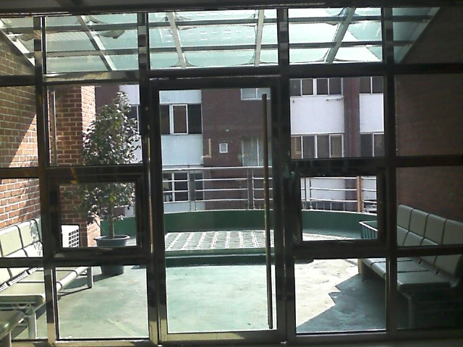
1.고객의 요구사항
1.2 비흡연자의 불만과 요구사항
흡연구역이 너무 부족하다
흡연구역이 너무 지저분하다
흡연구역이 강의실과 가깝다
흡연자가 흡연구역
사용을 하지 않는다.

Slide 5
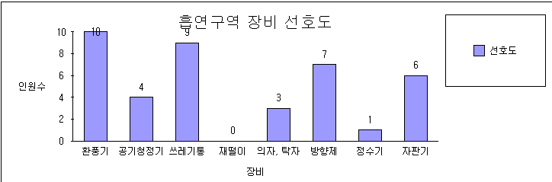
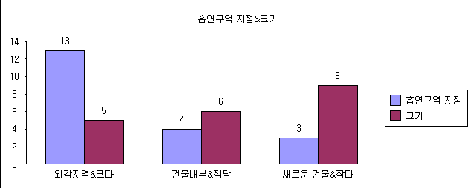
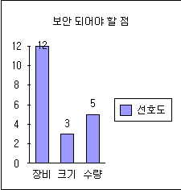
조사 데이터 정리

Slide 6
2.설계사양 준비과정
2.1후보리스트 작성
요구순위 | 설계사양번호 | 측정기준 | 목표치
1 | A | 환풍기의 크기 | 80cmX80cm
 | B | 환풍기의 개수 | 2개
2 | C | 쓰레기통의 개수 | 3개
3 | D | 담배 자판기의 개수 | 1개
4 | E | 방향제의 시간간격 | 30분
 | F | 방향제의 개수 | 2개
5 | G | 흡연구역 개수 | 층당 2개
6 | H | 사람이 세명이 앉을 수 있는 의자 개수 | 5개

Slide 7
2.설계사양 준비과정
2.2 설계사양 상관표
설계사양에 따른 요구순위의 상관도
A 1,4,5 ---→ 11점
B 1,4,5 ---→ 11점
C 2,3,5 ---→ 9점
D 2,3,5 ---→ 9점
E 1,4,5 ---→ 9점
F 1,4,5 ---→ 9점
G 1,4,5,6 ---→ 14점★
H 5,6 ---→ 8점

Slide 8
3.결과
비흡연자와 흡연자의 불편한점을 알게 되었고 그에따른 필요한 개선방법으로는 상관도에서 제일 높은 좀수를 얻게된 G(흡연구역 늘리기)를 통해서 흡연구역 확충이 제일 시급하다고 결론내렸다.

